Slide 1
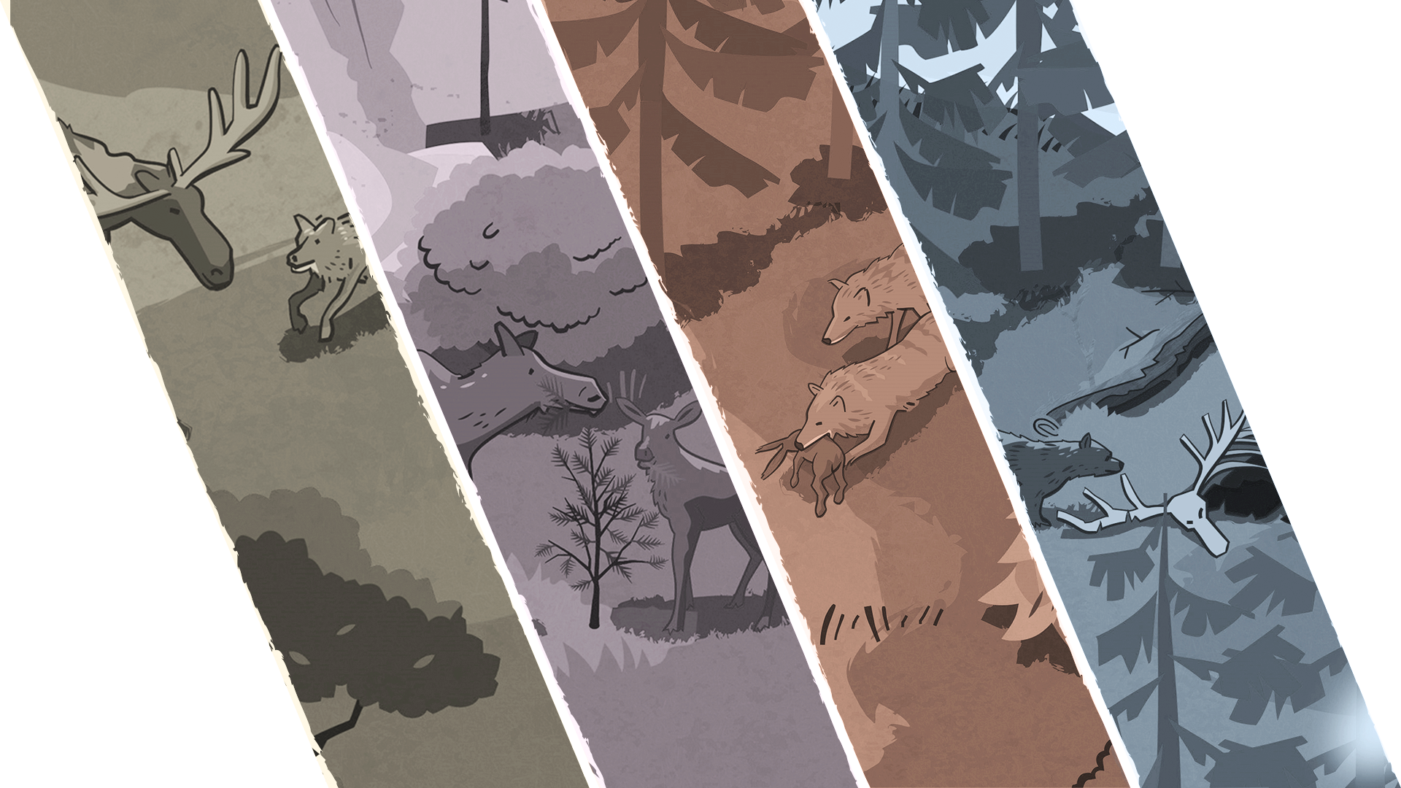

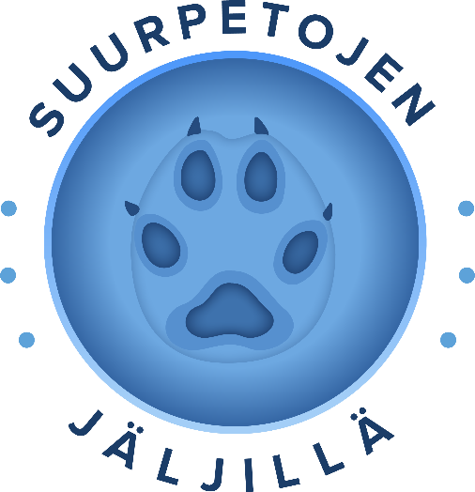
Suurpedoilla on luonnossa tehtävänsä
Notes:
Oppilaan materiaalista löydät Suden rooli luonnossa –julisteen, jota luokassa voidaan tutkia.

Slide 2

Tiedätkö, mitä tarkoittaa ekosysteemi?

Slide 3
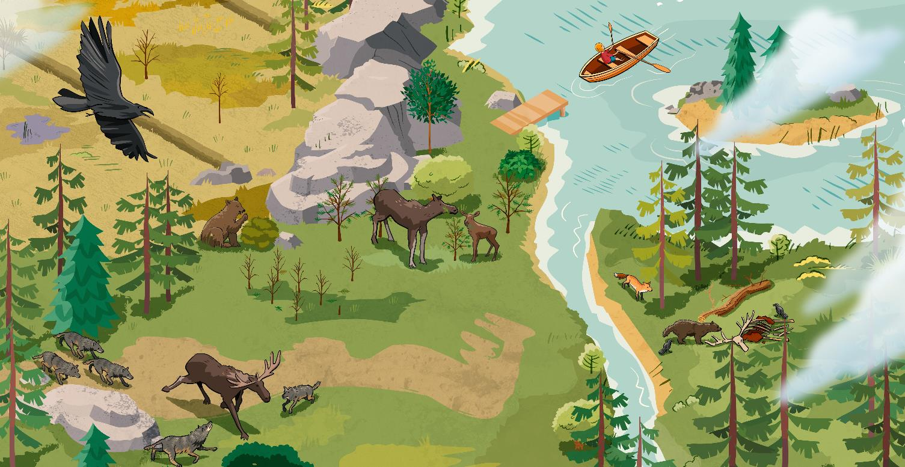
Ekosysteemi
Ekosysteemi tarkoittaa saman alueen elollisesta ja elottomasta ympäristöstä muodostuvaa kokonaisuutta.
Ekosysteemi voi olla esimerkiksi lampi, pelto tai havumetsä, ja siellä elävät kasvit ja eläimet, kuten hyönteiset, nisäkkäät ja matelijat.
Ekosysteemin osat ja siinä elävät lajit vaikuttavat toisiinsa.
Notes:
Esimerkkikertomus:
Mehiläinen imee kärsällään kasvin kukan mettä. Siirtyessään kukasta toiseen mehiläinen kuljettaa mukanaan kasvien siitepölyä, ja se on olennaista kasvin lisääntymiselle. Mehiläinen tekee hunajaa. Hunajassa on paljon sokeria, ja karhu syö sitä saadakseen energiaa.

Slide 4
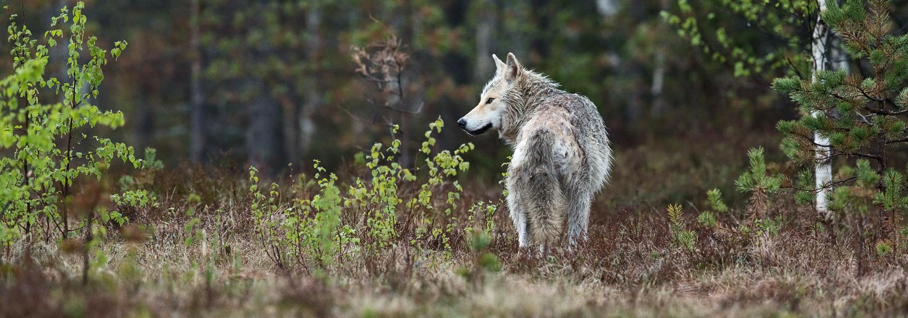
Suurpedoilla on ekosysteemissä tärkeä rooli toisten lajien saalistajana
© Unsplash
Notes:
Petoeläimet ovat tärkeitä lajeja siksi, että ne muuttavat saalislajien käyttäytymistä ja määrää. Luonnon monimuotoisuus säilyy, kun eri lajien kannat pysyvät keskenään tasapainossa.

Slide 5
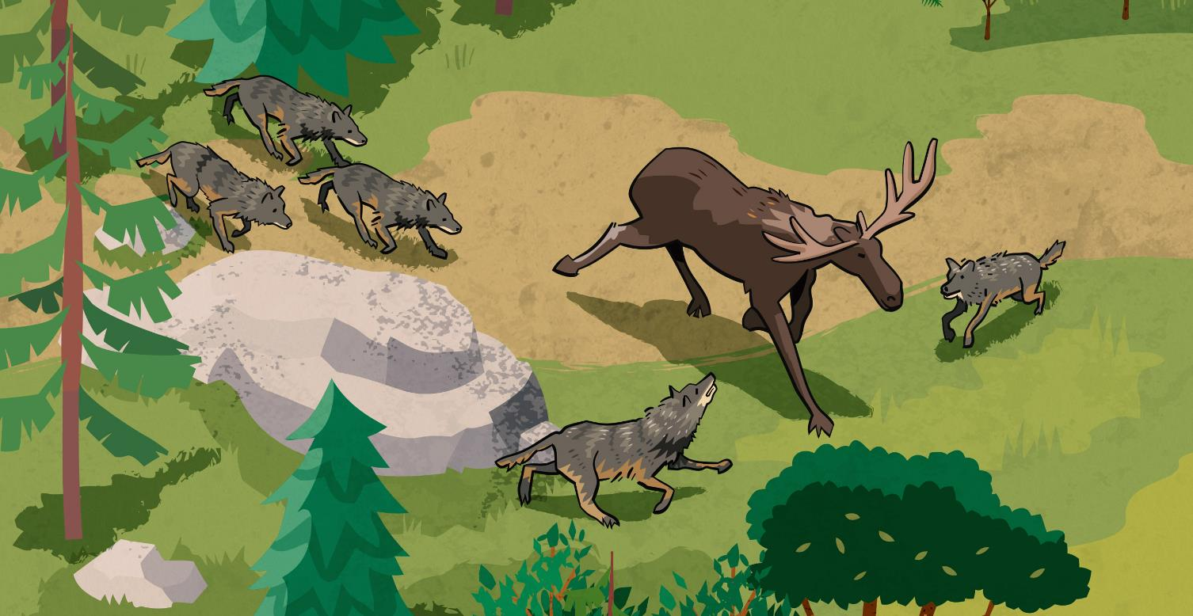
Suurpedot ovat ravintoketjun huipulla (1/2)
Koska pedot saalistavat muita lajeja, saaliseläinten määrä pienenee.
Notes:
Suurpedot ovat ravintoketjussa huippupetoja, eli muut eläimet eivät saalista niitä ravinnoksi. Suurpedot saalistavat kasvinsyöjien lisäksi itseään pienempiä petoja, esimerkiksi kettuja. Tällöin vuorostaan pienpetojen saalislajit runsastuvat. Suurpedot vähentävät saalistuksellaan myös suurten kasvinsyöjien (esimerkiksi hirvien) määrää, jolloin useammat eri kasvilajit menestyvät.

Slide 6
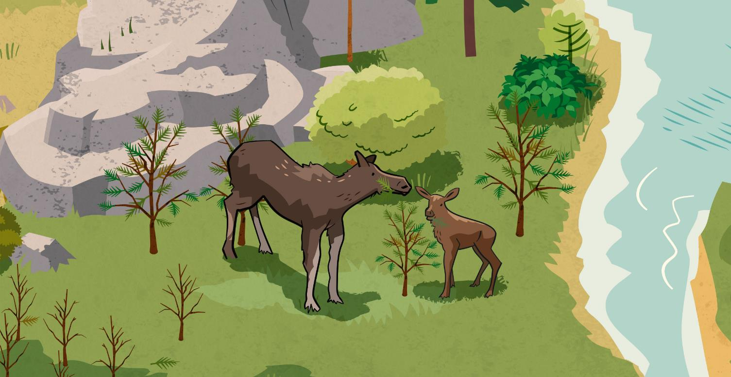
Suurpedot ovat ravintoketjun huipulla (2/2)
Kun saaliseläimiä on vähemmän, se voi vaikuttaa esimerkiksi kasvillisuuteen.
Notes:
Suurpedot vähentävät suurten kasvinsyöjien, esimerkiksi hirvien, määrää, jolloin hirvien syömät kasvilajit menestyvät.
Esimerkkikertomus:
Hirvi syö nuorten talousmetsien puun taimia, etenkin mäntyjä. Metsänomistajalle tästä koituu taloudellisia kustannuksia. Susilauma vähentää saalistamalla hirvien määrää ja voi lisäksi läsnäolollaan vaikuttaa hirviin niin, että hirvet eivät jää yhteen paikkaan pitkiksi ajoiksi herkuttelemaan.
Saaliseläinten määrän säätely voi vaikuttaa myös ihmisten elämään ja turvallisuuteen. Esimerkiksi hirvet ja valkohäntäpeurat aiheuttavat vuosittain paljon liikenneonnettomuuksia. Jos pedot vähentävät hirvieläinten määrää, se voi vähentää liikenneonnettomuuksien määrää. On kuitenkin hyvä muistaa, että pääosin metsästys säätelee hirvieläinten määrää Suomessa.

Slide 7
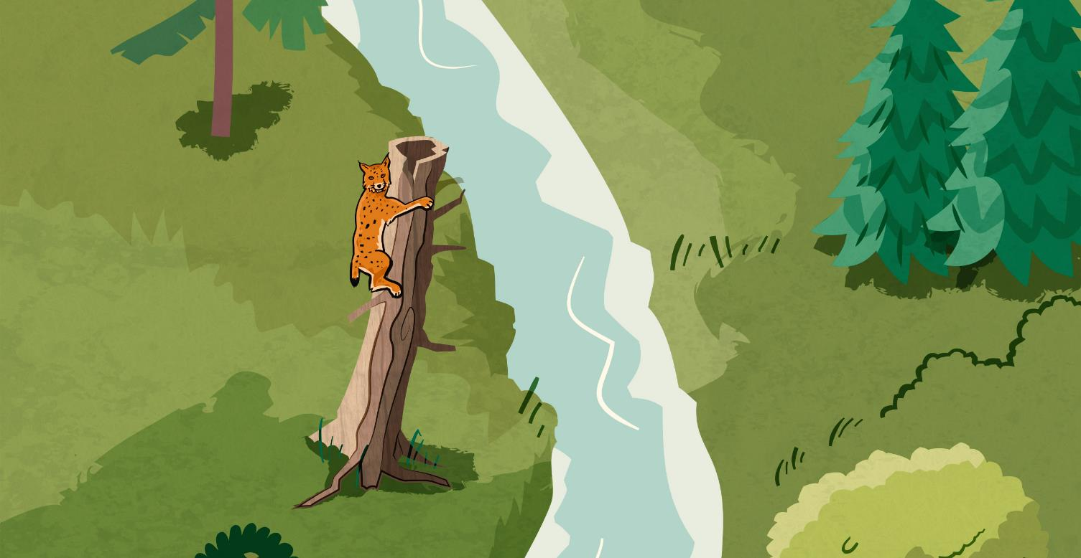
Kun eläimiä ei ole tiheästi, taudit ja loiset leviävät huonommin
Jos eläimiä on paljon ja tiheästi, loiset ja taudit leviävät helposti.
Pedot harventavat saalistamalla tiheitä saaliseläinten kantoja, jolloin taudit ja loiset eivät tartu niin tehokkaasti.
Sairaat, loisten heikentämät ja huonokuntoiset eläimet jäävät helpommin saaliiksi kuin terveet.
Notes:
Jos eläimiä on tietyllä alueella paljon ja ne elävät hyvin tiheästi, monet loiset ja taudit tarttuvat ja leviävät nopeasti. Pedot harventavat saalistuksellaan tiheiksi kasvaneita saaliseläinten kantoja, jolloin taudit ja loiset eivät leviä niin tehokkaasti. Vaikutusta tehostaa usein se, että sairaat, loisten heikentämät ja huonokuntoiset eläimet jäävät helpommin saaliiksi kuin terveet.

Slide 8
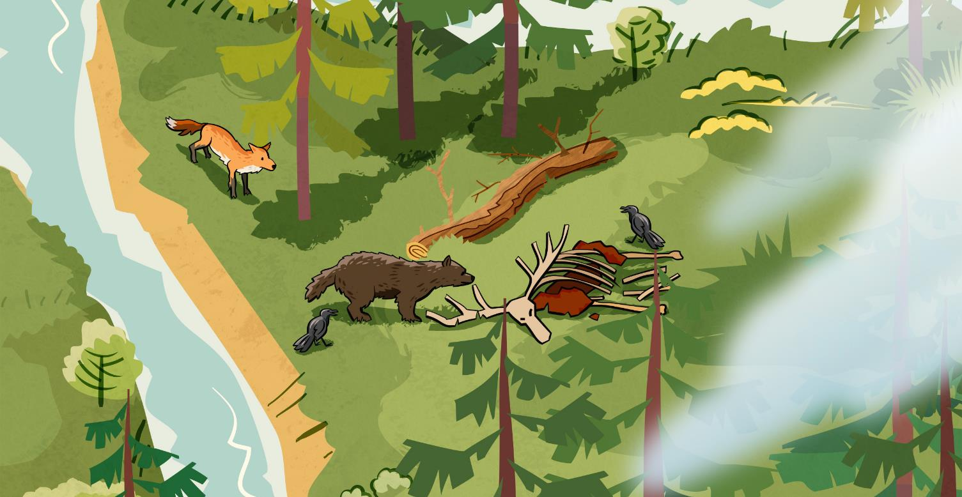
Pedon jättämistä raadoista hyötyvät monet lajit
Pedot eivät aina jaksa tai pysty syömään isoa saaliseläintä kokonaan.
Ylijäänyttä saaliseläintä kutsutaan haaskaksi.
Haaskoja hyödyntävät pienemmät nisäkkäät ja monet lintulajit.
Lopulta hyönteiset ja niiden toukat asettuvat elämään raatoon ja käyttävät sen loppuun.
Syömättömät osat haaskasta maatuvat, jolloin ravinteet kasveille.
Notes:
Suurpedot saalistavat saaliselämistään suurempikokoisia lajeja, jos niitä on tarjolla. Pedot eivät kuitenkaan aina jaksa tai pysty syömään saaliseläintä kerralla kokonaan. Ylijäänyttä saaliseläintä kutsutaan haaskaksi. Haaskoja hyödyntävät pienemmät nisäkkäät (esimerkiksi kettu, supikoira, myyrät ja orava) ja monet lintulajit.
Lopulta hyönteiset ja niiden toukat asettuvat elämään raatoon ja käyttävät sen loppuun. Syömättömät osat haaskasta maatuvat, jolloin ravinteet vapautuvat maaperään kasvien saataville. Tutkimukset ovat osoittaneet, että suurpetojen haaskojen ja niistä syntyvän ravinteiden kierron takia monet ekosysteemit ovat tuottavampia kuin ilman suurpetoja.

Slide 9
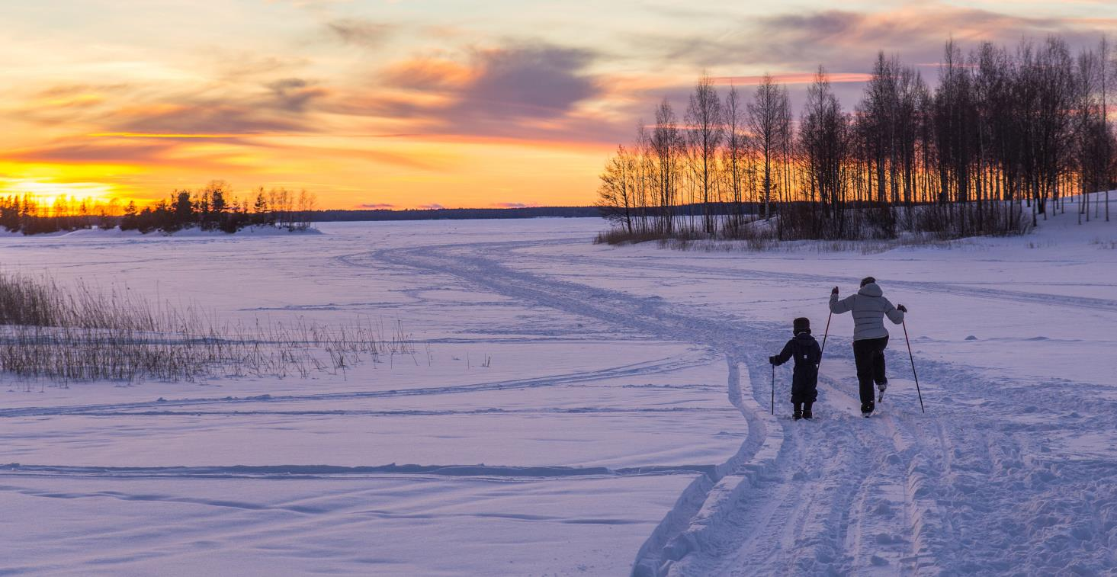
Suomessa ihmiset vaikuttavat ympäristöön enemmän kuin suurpedot
Suomessa on noin 5,5 miljoonaa ihmistä ja karkeasti noin 5000 suurpetoa!
Verrattuna siihen, miten valtavasti ihminen vaikuttaa ympäristöön, jäävät suurpetojen vaikutukset monin paikoin pieniksi.
© Joona Kotilainen / Kuviasuomesta.fi
Notes:
Ihmiset vaikuttavat ympäristöön monella tavalla. Suomessa on 5,5 miljoonaa ihmistä ja karkeasti noin 5000 suurpetoa. Kaupungit, autotiet ja pellot vievät tilaa luonnonvaraisilta ympäristöiltä. Ihmiset säätelevät suurpetojen ja monien muiden eläinten määrää metsästämällä tai ruokkimalla niitä. Jotta suurpedot voivat säädellä saaliseläinkantaansa, täytyy petoja olla suhteessa saaliseläimiin niin paljon, että ne voivat toimia tässä roolissa. Suomessa suurpedot säätelevät saaliseläinkantaa lähinnä paikallisesti.
Verrattuna siihen, miten valtavasti ihminen vaikuttaa ympäristöön, jäävät suurpetojen vaikutukset monin paikoin hyvin pieniksi.

